Slide 1
Aikakausmedioiden someyleisöt / tammikuu 2020
 | tammikuu 2020, %-osuus yleisöstä | muutos %-osuudessa vrt. tammikuu 2019
Facebook | 52,3 | -2,7
Instagram | 26,2 | +3,9
Twitter | 17,3 | -1,7
YouTube | 2,8 | +0,3
Pinterest | 1,4 | +0,2
Seuraajia kaikissa
kanavissa* (kpl)
4 033 350
Lähde: Aikakausmediat somessa 1/2020
*) Kaikkien seurattujen lehtien somekanavien tykkääjät, seuraajat ja tilaajat Facebookissa, Instagramissa, Twitterissä, YouTubessa ja Pinterestissä.

Slide 2
Yleisömäärien kehitys 1/2019 – 1/2020
4 033 350
kaikki
kanavat yhteensä
+ 464 322
⬆ 13 %
3 569 028
+ 147 945
⬆ 8 %
1 963 062
2 111 007
+ 259 965
⬆ 33 %
1 057 081
797 116
+ 19 248
⬆ 3 %
677 932
697 180
Lähde: Aikakausmediat somessa 1/2020

Slide 3
Yleisömäärien kasvu / tammikuu 2020
kaikki
kanavat yhteensä
Lähde: Aikakausmediat somessa 1/2020
*) kuukausien keskiarvo 2016 tammikuusta alkaen

Slide 4
Eniten seuraajia kaikissa kanavissa TOP 20 / tammikuu 2020
 |  | seuraajia*
1. | Talouselämä | 215 240 | ( - )
2. | Aku Ankka | 212 945 | ( - )
3. | Suomen Luonto | 178 920 | ( - )
4. | Seiska | 154 555 | ( - )
5. | Suomen Kuvalehti | 145 040 | ( - )
6. | Yhteishyvä | 132 098 | ( - )
7. | Demi | 113 411 | ( - )
8. | Soppa365 | 106 290 | ( - )
9. | Me Naiset | 103 227 | ( - )
10. | Kodin Kuvalehti | 100 585 | ( - )
 |  | seuraajia*
11. | Meillä Kotona | 95 258 | ( - )
12. | Maku | 79 127 | ( - )
13. | Kotivinkki | 77 895 | ( - )
14. | Markkinointi & Mainonta | 76 794 | ( - )
15. | Tiede | 66 912 | ( - )
16. | Koti ja keittiö | 56 053 | ( - )
17. | Anna | 55 588 | ↑+1
18. | Meidän Perhe | 54 977 | ↓-1
19. | Suomen Sotilas | 53 823 | ( - )
20. | Avotakka | 53 822 | ( - )
Lähde: Aikakausmediat somessa 1/2020
*) Kaikkien seurattujen lehtien somekanavien tykkääjät, seuraajat ja tilaajat Facebookissa, Instagramissa, Twitterissä, YouTubessa ja Pinterestissä.

Slide 5
Eniten seuraajia Facebookissa TOP 20 / tammikuu 2020
 |  | sivutykkäyksiä
1. | Aku Ankka | 147 416 | ( - )
2. | Suomen Luonto | 98 863 | ( - )
3. | Seiska | 85 043 | ( - )
4. | Yhteishyvä | 83 845 | ( - )
5. | Kodin Kuvalehti | 66 394 | ( - )
6. | Demi | 59 754 | ( - )
7. | Me Naiset | 51 550 | ( - )
8. | Suomen Sotilas | 50 383 | ( - )
9. | Meillä Kotona | 50 190 | ↑+1
10. | Soppa365 | 49 405 | ↓-1
 |  | sivutykkäyksiä
11. | Tiede | 38 762 | ( - )
12. | Meidän Perhe | 38 293 | ( - )
13. | Talouselämä | 37 916 | ( - )
14. | Kotivinkki | 36 250 | ( - )
15. | Vauva | 34 385 | ( - )
16. | Anna | 32 490 | ( - )
17. | Tehy | 31 081 | ↑+1
18. | Potilaan Lääkärilehti | 30 819 | ↓-1
19. | X | 27 677 | ( - )
20. | Elle | 26 651 | ( - )
Lähde: Aikakausmediat somessa 1/2020

Slide 6
Eniten seuraajia Instagramissa TOP 20 / tammikuu 2020
 |  | seuraajia
1. | Suomen Luonto | 65 852 | ( - )
2. | Soppa365 | 53 052 | ( - )
3. | Me Naiset | 46 115 | ( - )
4. | Maku | 43 535 | ( - )
5. | Meillä Kotona | 42 355 | ( - )
6. | Yhteishyvä | 40 239 | ↑+1
7. | Avotakka | 39 330 | ↓-1
8. | Kotivinkki | 35 007 | ( - )
9. | Kodin Kuvalehti | 32 630 | ( - )
10. | Koti ja keittiö | 32 471 | ( - )
 |  | seuraajia
11. | Glorian ruoka & viini | 30 543 | ↑+1
12. | Demi | 30 136 | ↓-1
13. | Unelmien Talo & Koti | 27 256 | ( - )
14. | Glorian Koti | 26 650 | ( - )
15. | Aku Ankka | 25 354 | ( - )
16. | Deko | 22 687 | ( - )
17. | Mondo | 20 705 | ( - )
18. | Seiska | 20 079 | ( - )
19. | Anna | 18 198 | ( - )
20. | Suuri Käsityö | 17 835 | ( - )
Lähde: Aikakausmediat somessa 1/2020

Slide 7
Eniten seuraajia Twitterissä TOP 20 / tammikuu 2020
 |  | seuraajia
1. | Talouselämä | 172 828 | ( - )
2. | Suomen Kuvalehti | 123 153 | ( - )
3. | Markkinointi & Mainonta | 74 637 | ( - )
4. | Seiska | 49 433 | ( - )
5. | Mikrobitti | 20 267 | ( - )
6. | Image | 19 031 | ( - )
7. | Tiede | 17 361 | ( - )
8. | Suomen Luonto | 12 285 | ( - )
9. | Tivi | 11 676 | ( - )
10. | Urheilulehti | 9 541 | ↑+1
 |  | seuraajia
11. | Tekniikan Maailma | 8 849 | ↑+2
12. | Arvopaperi | 8 727 | ( - )
13. | Tekniikka & Talous | 8 166 | ↑+1
14. | Suomen Lääkärilehti | 7 165 | ↑+1
15. | Potilaan Lääkärilehti | 6 495 | ↑+1
16. | Ylioppilaslehti | 5 961 | ↑+1
17. | Mediuutiset | 5 753 | ↑+1
18. | Kuntalehti | 5 347 | ↑+1
19. | Taloustaito | 4 485 | ↑+1
20. | Rakennuslehti | 4 418 | ↑+1
Lähde: Aikakausmediat somessa 1/2020

Slide 8
Eniten seuraajia YouTubessa ja Pinterestissä TOP 10 / tammikuu 2020
YOUTUBE |  | kanavan tilaajia
1. | Aku Ankka | 36 900 | ( - )
2. | Demi | 19 300 | ( - )
3. | Tuulilasi | 9 800 | ( - )
4. | Konepörssi | 5 660 | ( - )
5. | Koululainen | 4 890 | ( - )
6. | Suuri Käsityö | 3 190 | ( - )
7. | Yhteishyvä | 2 880 | ( - )
8. | Siivet | 2 470 | ( - )
9. | Ammattiautot | 2 170 | ( - )
10. | Urakointi Uutiset | 1 970 | ( - )
PINTEREST |  | seuraajia
1. | Deko | 14 615 | ( - )
2. | Kotiliesi | 8 130 | ( - )
3. | Maku | 7 568 | ( - )
4. | Kotivinkki | 5 874 | ( - )
5. | Yhteishyvä | 5 134 | ( - )
6. | Kotipuutarha | 3 451 | ( - )
7. | Anna | 1 940 | ( - )
8. | Suuri Käsityö | 1 711 | ( - )
9. | Unelmien Talo & Koti | 1 595 | ( - )
10. | Koti ja keittiö | 1 187 | ( - )
Lähde: Aikakausmediat somessa 1/2020

Slide 9
Eniten uusia seuraajia kaikissa kanavissa / tammikuu 2020
 |  | uusia seuraajia*
1. | Meillä Kotona | 3 929
2. | Yhteishyvä | 2 826
3. | Kotiliesi | 2 088
4. | Tiede | 1 845
5. | Suomen Luonto | 1 700
6. | Tehy | 1 626
7. | Me Naiset | 1 623
8. | Soppa365 | 1 273
9. | Suomen Kuvalehti | 1 213
10. | Meidän Mökki | 1 154
 |  | uusia seuraajia*
11. | Tekniikan Maailma | 1 069
12. | Meidän Talo | 1 031
13. | Anna | 950
14. | Maku | 949
15. | Koti ja keittiö | 926
16. | Kotiliesi Käsityö | 904
17. | Avotakka | 890
18. | Tuulilasi | 881
19. | Maalla | 804
20. | Talouselämä | 784
Lähde: Aikakausmediat somessa 1/2020
*) Kaikkien seurattujen lehtien somekanavien tykkääjät, seuraajat ja tilaajat Facebookissa, Instagramissa, Twitterissä, YouTubessa ja Pinterestissä.

Slide 10
Eniten uusia seuraajia Facebookissa, Twitterissä ja Instagramissa / tammikuu 2020
FACEBOOK |  | uusia seuraajia
1. | Meillä Kotona | 1 549
2. | Yhteishyvä | 955
3. | Kotiliesi | 707
4. | Tehy | 661
5. | Me Naiset | 624
6. | Tekniikan Maailma | 596
7. | Anna | 595
8. | Suomen Kuvalehti | 582
9. | Tieteen Kuvalehti Historia | 399
10. | Mondo | 384
INSTAGRAM |  | uusia seuraajia
1. | Meillä Kotona | 2 285
2. | Yhteishyvä | 1 825
3. | Tiede | 1 565
4. | Suomen Luonto | 1 351
5. | Soppa365 | 1 169
6. | Meidän Mökki | 1 134
7. | Meidän Talo | 1 014
8. | Me Naiset | 980
9. | Kotiliesi Käsityö | 853
10. | Koti ja keittiö | 837
TWITTER |  | uusia seuraajia
1. | Suomen Kuvalehti | 486
2. | Talouselämä | 468
3. | Tekniikan Maailma | 313
4. | Tehy | 213
5. | Suomen Luonto | 150
6. | Suomen Lääkärilehti | 116
6. | Mediuutiset | 116
8. | Tiede | 110
9. | Kuntalehti | 84
10. | Sairaanhoitaja | 77
Lähde: Aikakausmediat somessa 1/2020

Slide 11
Mukana olleet mediat (213 kpl) / tammikuu 2020
3H+K Aarre Advokaatti Aku Ankka Alibi Allergia, Iho & Astma Ammattiautot Anna Antiikki & Design Apteekkarilehti Apu Apu Juniori Arkkitehti Arkkitehtiuutiset Aromi Arvopaperi Askel Auto Bild Suomi Automaatioväylä Avotakka Caravan Cosmopolitan Deko Demi Diabetes DigiKuva Eeva Elintarvike ja Terveys Elle Elämä Enertec Erä ET-lehti Evento Fakta FIT GEO Gloria Glorian Koti Glorian ruoka & viini Goal GTi-Magazine Hevoshullu Hifimaailma Hiihto HR Viesti Hymy Hyvä Terveys Ihana Image Improbatur Insinööri Juoksija Jääkiekkolehti Kaikkien aikojen Joulu Kaksplus Kameralehti Katso Kauneimmat Käsityöt Kauneus & Terveys Kello & Kulta Kemia-Kemi Kippari KITA Kiinteistö & Talotekniikka Kodin Kuvalehti Koiramme Kolmiokirjan Ristikot Kommuntorget - Finlands kommuntidning Konekuriiri Konepörssi Koneviesti Koti ja keittiö Kotiliesi Kotiliesi Käsityö Kotilääkäri KotiMikro Kotipuutarha Kotitalo Kotivinkki Koululainen Kuluttaja Kuntalehti Kuntatekniikka Kunto Plus Kuriren Lapsen Maailma Leivotaan Linja Lumo Maailman Kuvalehti Maalla Maku Markkinointi & Mainonta Matkaopas Me Naiset Mediuutiset Meidän Mökki Meidän Perhe Meidän Talo Meillä Kotona Metsälehti Metsästys ja Kalastus Mikrobitti Minä Olen Mondo Moodi Moottori Motiivi National Geographic Suomi Nuotta Nyyrikki ….

Slide 12
Mukana olleet mediat (213 kpl) / tammikuu 2020
… Oluelle Oma Aika Oma Piha OMjooga Ortodoksiviesti Osuustoiminta Palokuntalainen Parnasso Partiojohtaja Pelastustieto Pelit Perhokalastus Perusta Pieni on Suurin Pinni Polemiikki Positio Potilaan Lääkärilehti Print&Media prointerior Promaint prometalli - metallialan ammattilehti PUUTARHA&kauppa Pyöräily+Triathlon Rakennuslehti Rakennustaito Reserviläinen Riffi RONDO Classic Sairaanhoitaja Sana Sanansaattaja Secretarius Seiska Selkosanomat Seura Shaker Siivet Soppa365 Sport Suomen Kiinteistölehti Suomen Kuvalehti Suomen Luonto Suomen Lääkärilehti Suomen Sotilas SuomiViihde Super Suuri Käsityö Systeri Systole Sähköala.Fi Taide TAITO Talentia Talotekniikka Talouselämä Taloustaito Teatteri & Tanssi -lehti Tee Itse Tehy Tekniikan Historia Tekniikan Maailma Tekniikka & Talous Terveydeksi Tiede Tiede Luonto Tieteen Kuvalehti Tieteen Kuvalehti Historia Tilisanomat Tivi TM Rakennusmaailma Trendi Tunne & Mieli Tuulilasi TV-maailma Työ Terveys Turvallisuus Ulkopolitiikka Ultra Unelmien Talo & Koti Urakointi Uutiset Urheilulehti Uusiouutiset V8-Magazine Valitut Palat - Reader's Digest Vapaa-ajan Kalastaja Vapaussoturi Vauhdin Maailma Vauva Vegaanikeittiö Vene Verotus ViherPiha Viini Vinkki VIVA Voi hyvin X Yhteishyvä Yliopisto Ylioppilaslehti Ylioppilaslehti Aino Ympäristö ja Terveys

Slide 13
Uudet kanavat seurannassa / tammikuu 2020
 | Facebook | Instagram | Twitter | YouTube | Pinterest
Kameralehti |  | x | x
Kippari |  | x
Kolmiokirjan Ristikot | x
Kommuntorget - Finlands kommuntidning | x | x
Konekuriiri |  | x
Kuntalehti |  | x
Kunto Plus |  |  |  |  | x
Lapsen Maailma |  |  |  | x
Metsälehti | x
Metsästys ja Kalastus |  | x
Mikrobitti |  |  |  | x
Oma Aika |  |  |  | x
Polemiikki |  |  | x

Slide 14
Uudet kanavat seurannassa / tammikuu 2020
 | Facebook | Instagram | Twitter | YouTube | Pinterest
Prointerior | x
Promaint | x |  | x | x
Sanansaattaja |  | x
Systeri |  | x
Sähköala.fi |  | x
Työ Terveys Turvallisuus |  |  |  | x
Urheilulehti |  | x
V8-Magazine |  | x
Vauhdin Maailma | x
Yliopisto | x |  | x

Slide 15
Seurannasta poistuneet kanavat / tammikuu 2020
 | Facebook | Instagram | Twitter | YouTube | Pinterest
KITA Kiinteistö & Talotekniikka |  |  | x
Pikkukaupunki | x | x
Vihreä Lanka | x | x | x

Slide 16
Aikakausmediat somessa -seuranta
Aikakausmedia seuraa kuukausittain suomalaisten aikakausmedioiden seuraaja-, tykkääjä- ja tilaajamääriä Facebookissa, Twitterissä, Instagramissa, YouTubessa ja Pinterestissä.
Seurannassa ovat mukana Aikakausmedian jäsenten mediat, joilla on käytössään yksi tai useampi mainittu sosiaalisen median kanava.
Seuranta tehdään jokaisen kuukauden viimeisenä päivänä.

Slide 17
Aikakausmediat somessa -seuranta
Someseurannan tulokset päivittyvät jokaisen kuukauden alussa:
www.aikakausmedia.fi/some
Seuraamalla Aikakausmediaa SlideSharessa saat ilmoituksen aina uuden raportin ilmestyttyä.
Kaikki raportit ovat ladattavissa PowerPointina ja Pdf:nä.

Slide 18

Aikakauslehtimainonnan tietopankki päivittyy maaliskuussa 2020
Uusi raportti tarjoaa tietoa ja tunnuslukuja aikakauslehtimainonnan toimivuudesta sekä esimerkkejä toimivista crossmedia-kampanjoista.
Voit tutustua aiempaan raporttiin sivuillamme:
www.aikakausmedia.fi/tietoa-tutkimuksia/aikakauslehtimainonnan-tietopankki

Slide 19
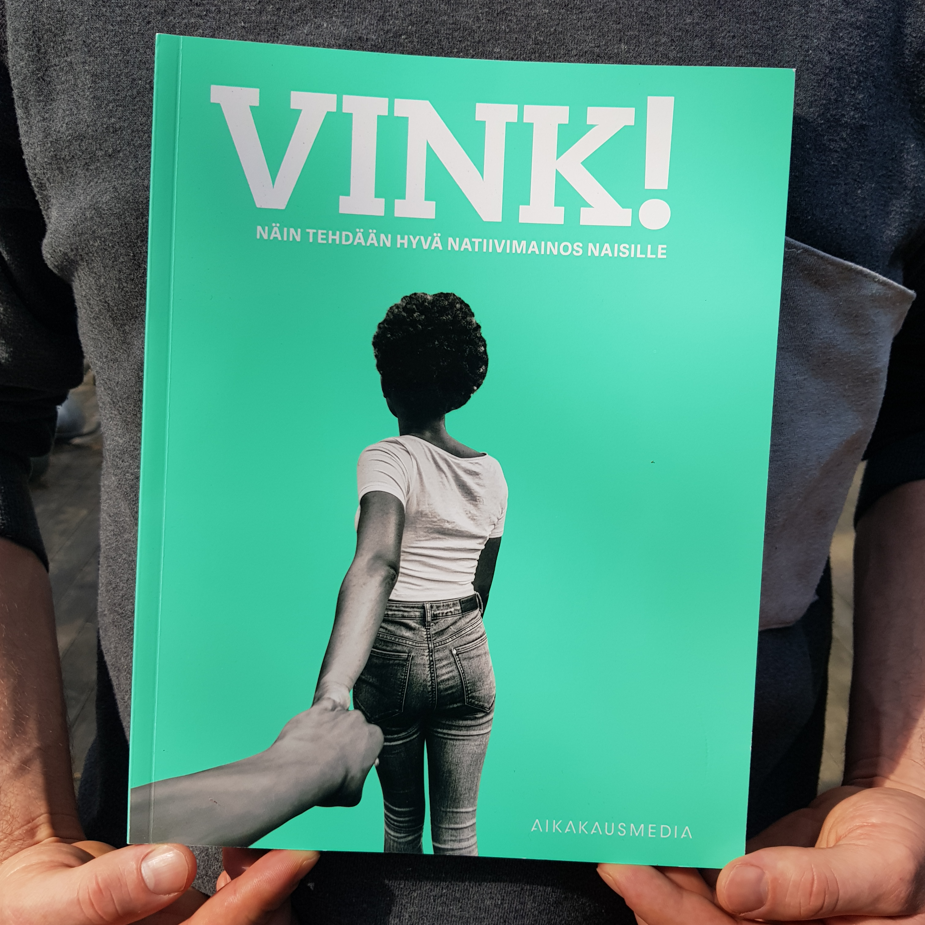
Tutustu natiivimainos-tutkimukseemme!
Tutkimuksessa syvähaastateltiin
25–65-vuotiaita naisia ja selvitettiin, millaisia asioita mainostajan tulee ottaa huomioon suunnitellessaan natiivimainontaa painettuihin aikakauslehtiin ja niiden digitaalisiin kanaviin.
www.aikakausmedia.fi/media-mainonta/vink-tutkimus-natiivimainonnasta/

Slide 20

Miten 7–15-vuotiaat käyttävät mediaa?
Snäppi, Insta, Tube… Mitä kanavia suositaan ja millaiset sisällöt kiinnostavat?
Aikakausmedia selvitti yhdessä Inspiransin ja Taloustutkimuksen kanssa 7–15-vuotiaiden mediankäyttötottumuksia sekä vanhempien asennoitumista siihen.
www.aikakausmedia.fi/tietoa-tutkimuksia/lasten-ja-nuorten-mediankaeyttoetutkimus/

Slide 21
www.aikakausmedia.fi • www.mediakortit.fi
@aikakausmedia

